Slide 1
MEJORAS EN EL SISTEMA DEL PORTAL DE TRANSPARENCIA DE LA UNIVERSIDAD DE GUANAJUATO. (sección DE OBLIGACIONES)

Slide 2
DIRECCIÓN DE SERVICIOS Y TECNOLOGÍAS DE LA INFORMACIÓN
UNIDAD DE TRANSPARENCIA

Slide 3
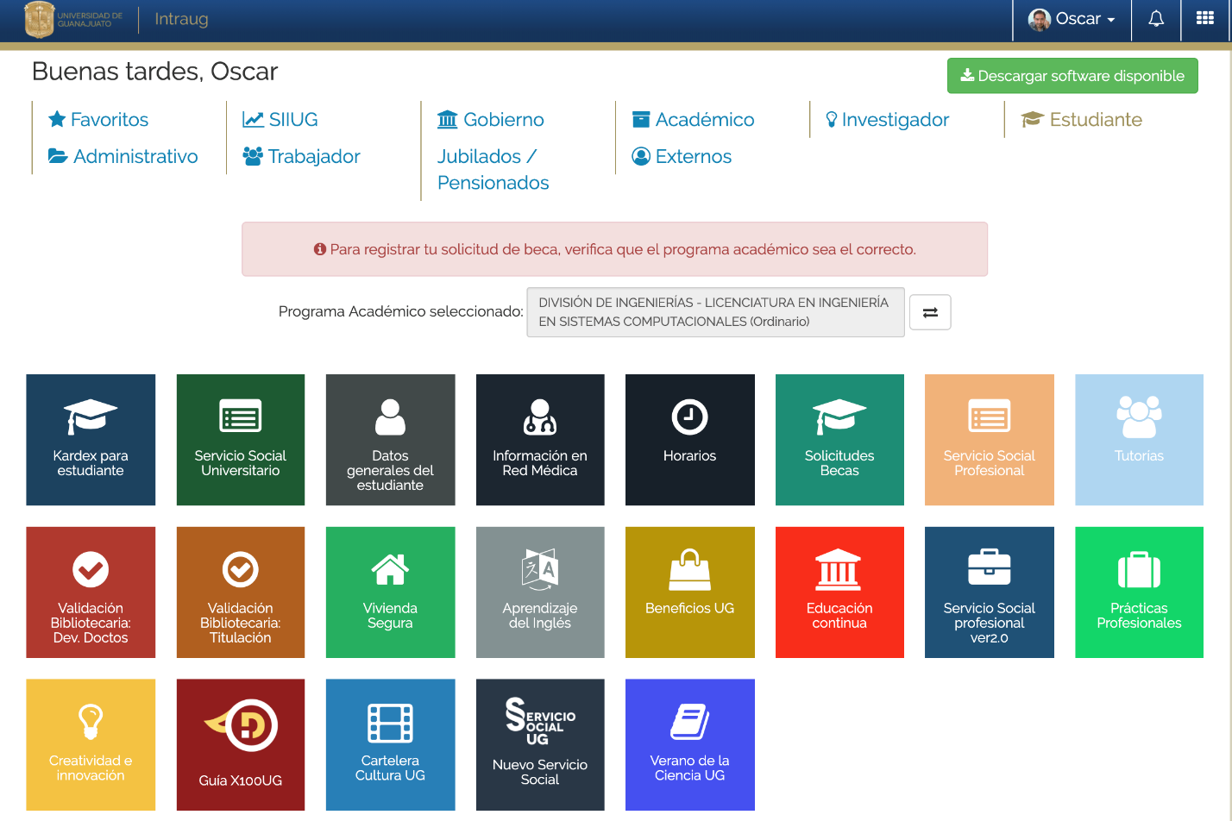
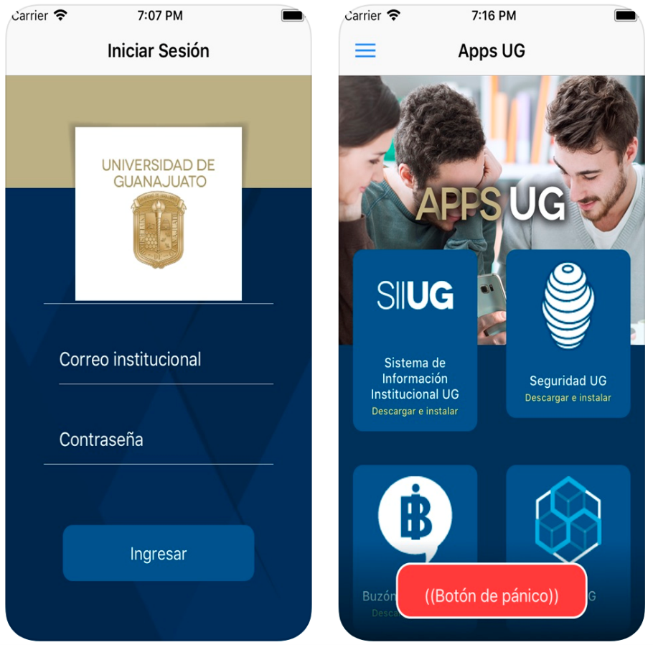
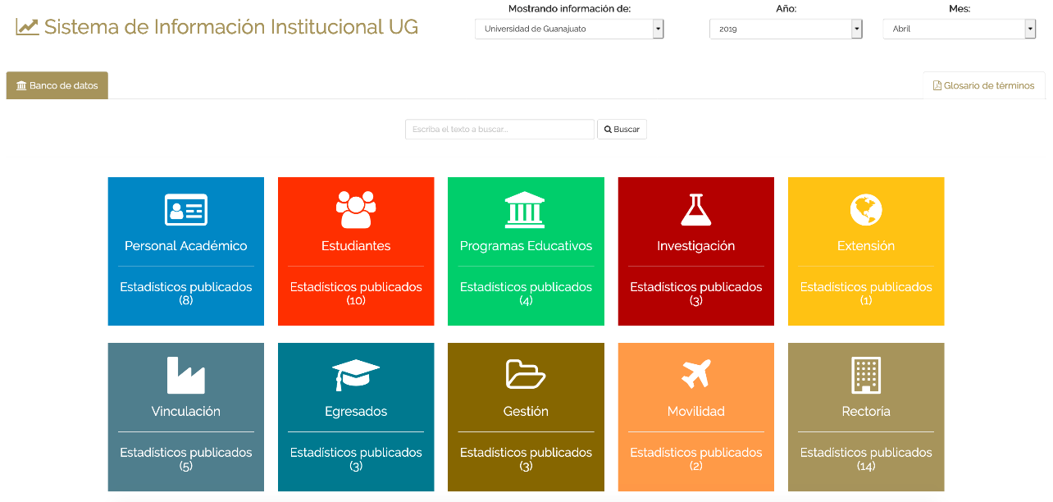
PLATAFORMA

Slide 4
ECOSISTEMA DE SERVICIOS WEB Y MÓVILES
89
8
14
1
Servicios Académicos y Administrativos
Perfiles
85,000 usuarios internos
112,000 usuarios externos
Apps Móviles
Sistema de Información Institucional UG

Slide 5
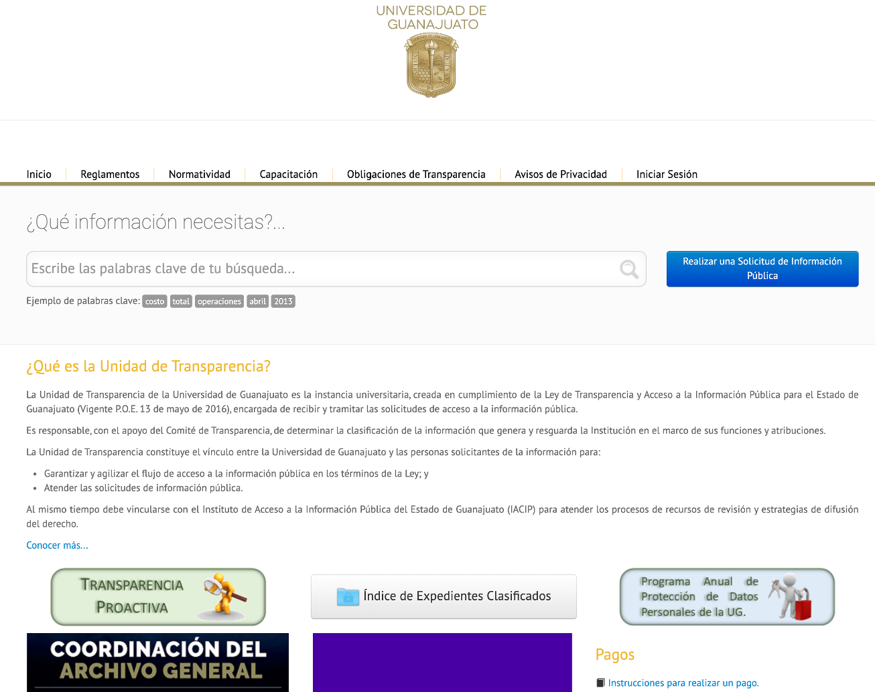
PORTAL DE TRANSPARENCIA

Slide 6
SECCIÓN PÚBLICA
Se reorganizo la información para que los usuarios puedan ubicar de una forma rápida y sencilla las fracciones de su interés incluyendo además la posibilidad de una búsqueda

Slide 7
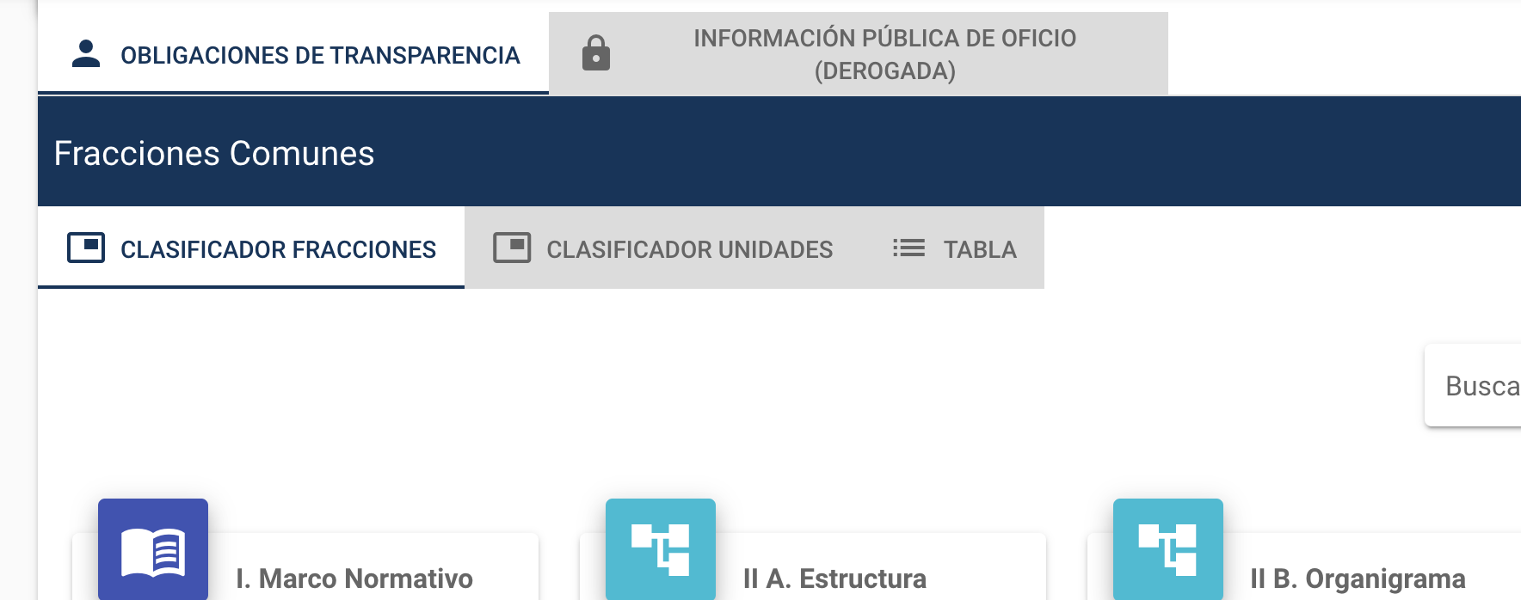
SECCIÓN PÚBLICA
Clasificador de Fracciones: Permite observar las fracciones comunes y específicas, permitiendo poder descargar los archivos que subieron los responsables por períodos y años anteriores.
Clasificador de Unidades: Permite observar las fracciones comunes y específicas, pero asociadas a las unidades o dependencias institucionales.
Tabla de aplicabilidad: Permite observar las fracciones comunes y específicas, indicando cuales nos aplican como institución y cuales no, por medio de este apartado también se puede llegar a los documentos públicados

Slide 8
gestión de usuarios
Con la integración de los usuarios a la IntraUG se permitió una mejora en la administración de usuarios agregando la posibilidad de asignar roles, entidades responsables y permisos a nivel de usuario.

Slide 9
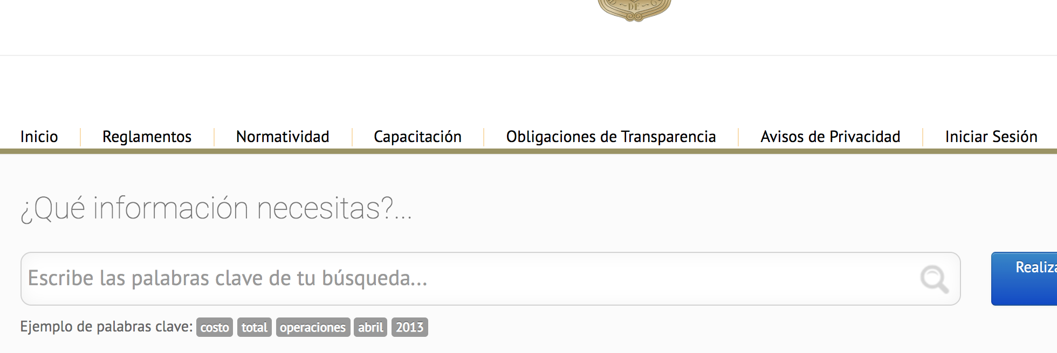
gestión de usuarios
Acceder al portal: Para ingresar a la sección protegida de la aplicación hay que navegar en la página de transparencia www.transparencia.ugto.mx y seleccionar la opción Obligaciones de Transparencia.
El sistema nos mostrará la sección publica que nos permite navegar entre los archivos que han subido los enlaces de las dependencias y si seleccionamos la opción Iniciar Sesión nos solicitará nuestro usuario y contraseña de IntraUG

Slide 10
Administrador de ENTIDADES RESPONSABLES
Este nuevo modulo agrega seguridad e integridad al sistema, ya que permite que los usuarios visualicen y modifiquen solo la información que pertenece a la Entidad correspondiente.

Slide 11
Administrador de archivos
Este nuevo modulo de control de archivos permite al usuario gestionar los archivos que subió a la plataforma, establece un flujo entre que el enlace sube el archivo y la Unidad de Transparencia autoriza su publicación y le proporciona una bitácora de la información que ha adjuntado.

Slide 12
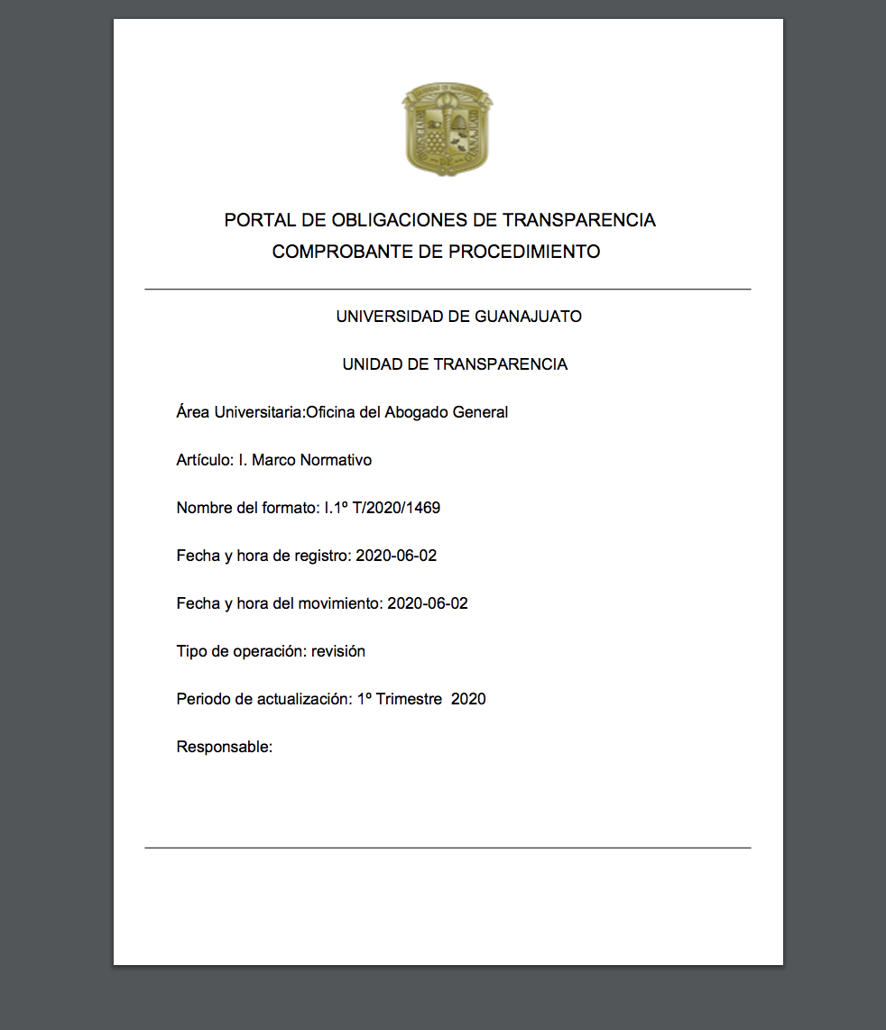
Administrador de archivos (COMPROBANTE)
Dentro del modulo de control de archivos el usuario puede descargar un documento que le servirá para constatar que modifico la fracción en el periodo correspondiente.

Slide 13
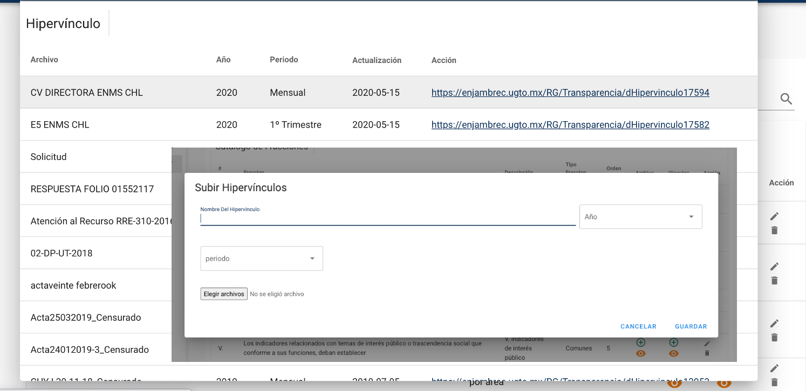
HIPERVINCULOS
Le permite al usuario subir archivos a la plataforma para después poder referenciarlos desde el archivo principal (el de reporte de cumplimiento de la obligación).

Slide 14
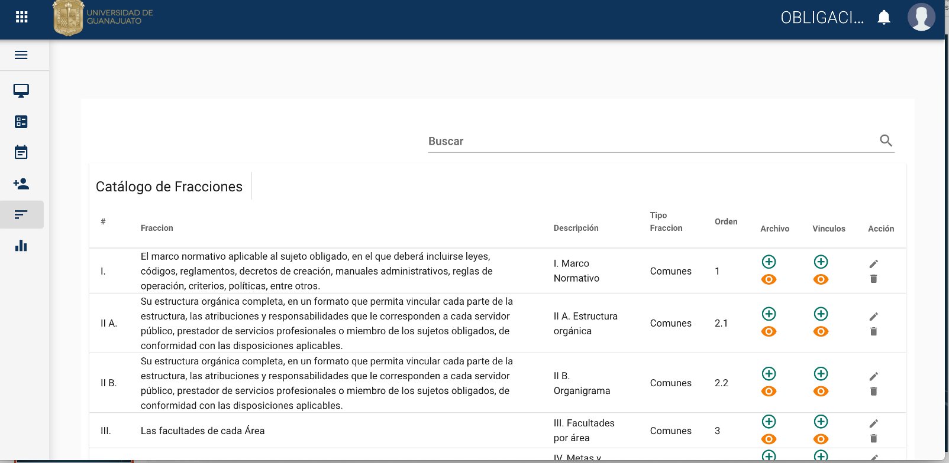
FRACCIONES

Slide 15
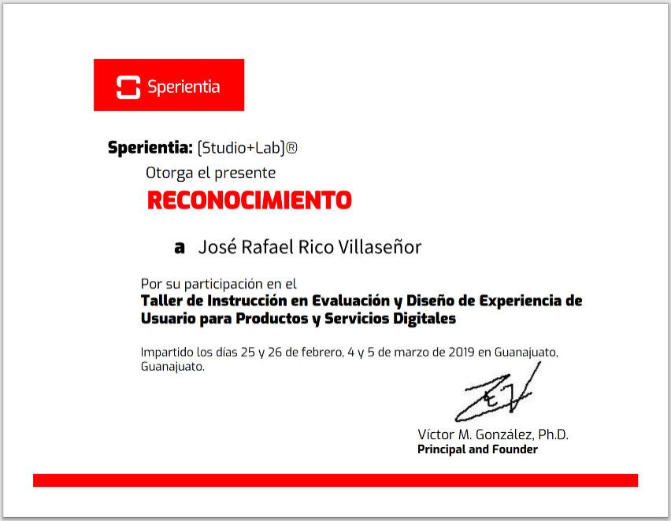
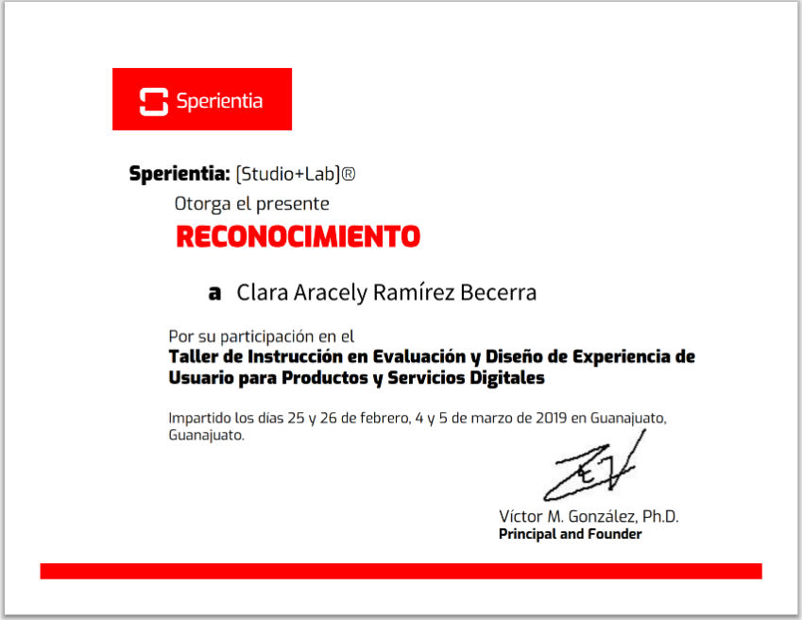
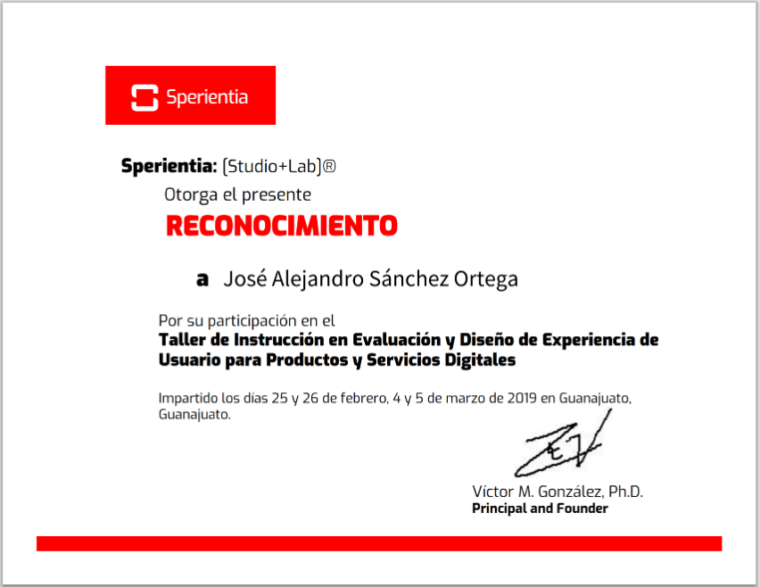
Constancias

